Slide 1
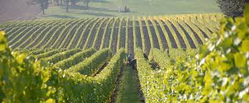
Workshop «Buone pratiche per la biodiversità in vigneto»
Museo Etnografico della Bassa Valsesia, Villa Caccia
Romagnano Sesia
L’importanza della biodiversità microbica del suolo per la sostenibilità dei vigneti
Stefano Mocali
CREA-AA, Firenze (Italy)
stefano.mocali@crea.gov.it
04-12-2024

Slide 2
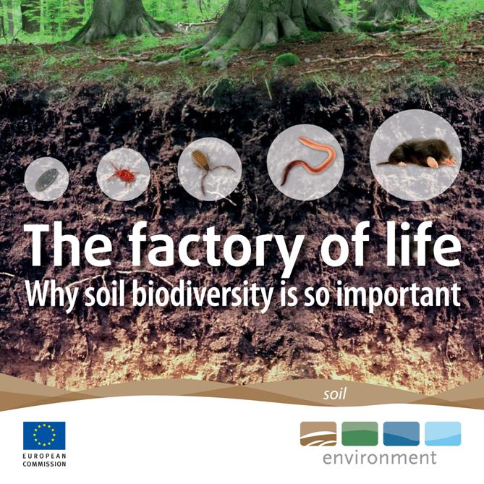
La biodiversità del suolo
Sotto i nostri piedi si nasconde un’enorme quantità di biomassa «invisibile» che svolge un dei servizi fondamentali per la sostenibilità del nostro pianeta. Il suolo, infatti, contiene circa 1/4 di tutta la biodiversità del pianeta ma ne conosciamo meno del 1%!
04-12-2024

Slide 3


Obiettivi di sviluppo sostenibile (Agenda 2030)
La metà degli obiettivi di sviluppo sostenibile individuati dall’ONU (Agenda 2030) dipende dal suolo
04-12-2024

Slide 4
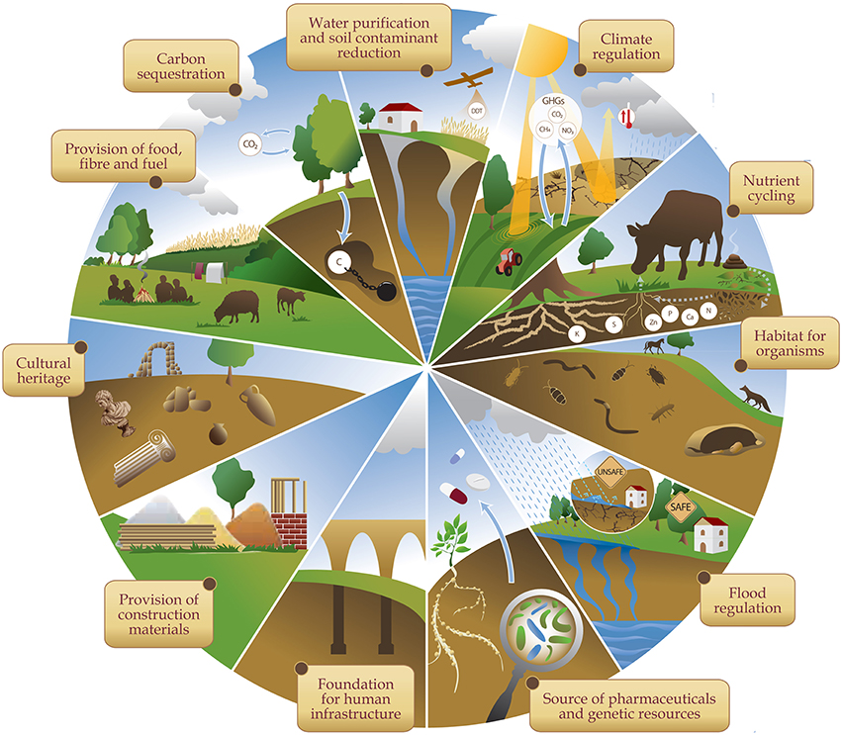
I servizi ecosistemici del suolo
04-12-2024

Slide 5
I servizi ecosistemici del suolo
La maggior parte dei servizi ecosistemici del suolo dipende dalla biodiversità microbica
04-12-2024

Slide 6
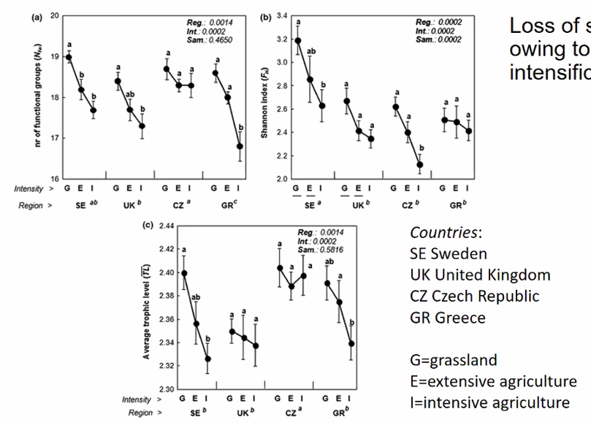
Perdita di biodiversità del suolo
Perdita di biodiversità del suolo in Europa a causa dell’agricoltura intensiva
Tsiafouli et al., 2014_Global Change Biology
04-12-2024

Slide 7
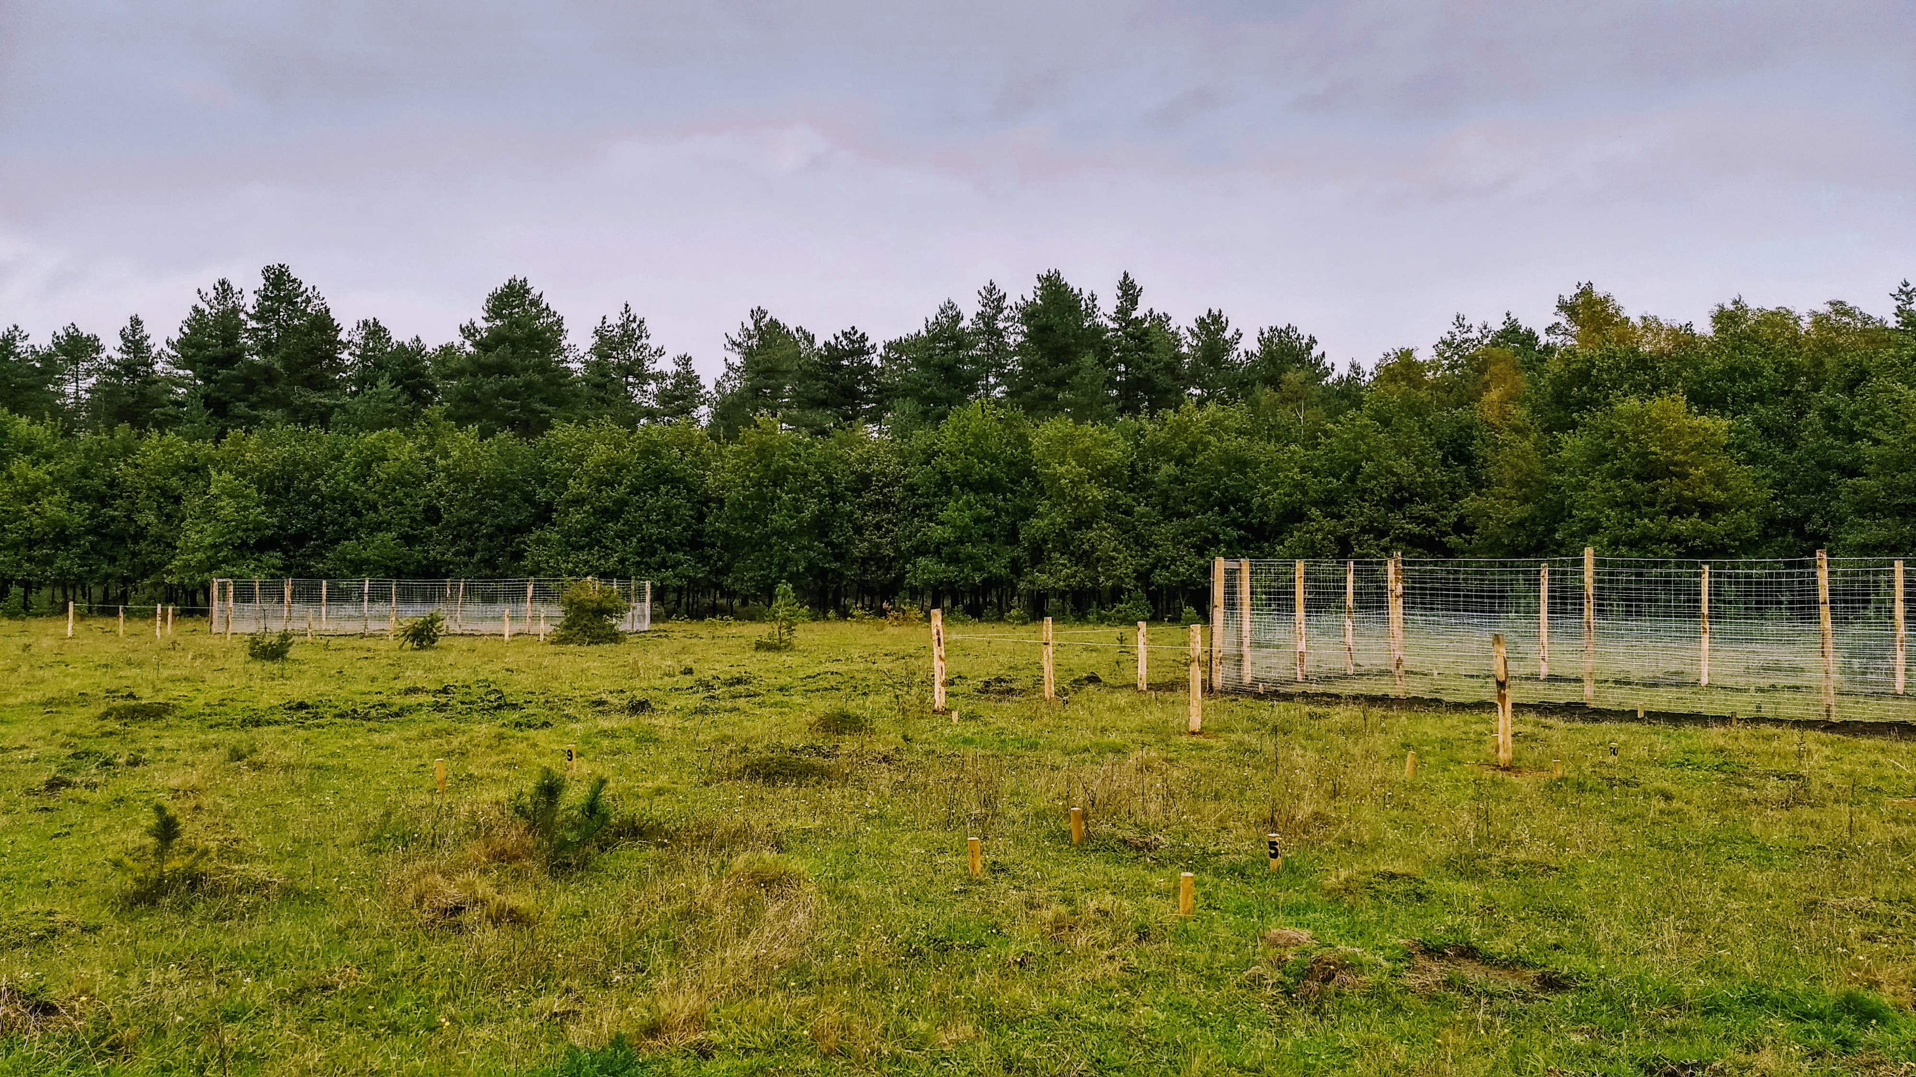
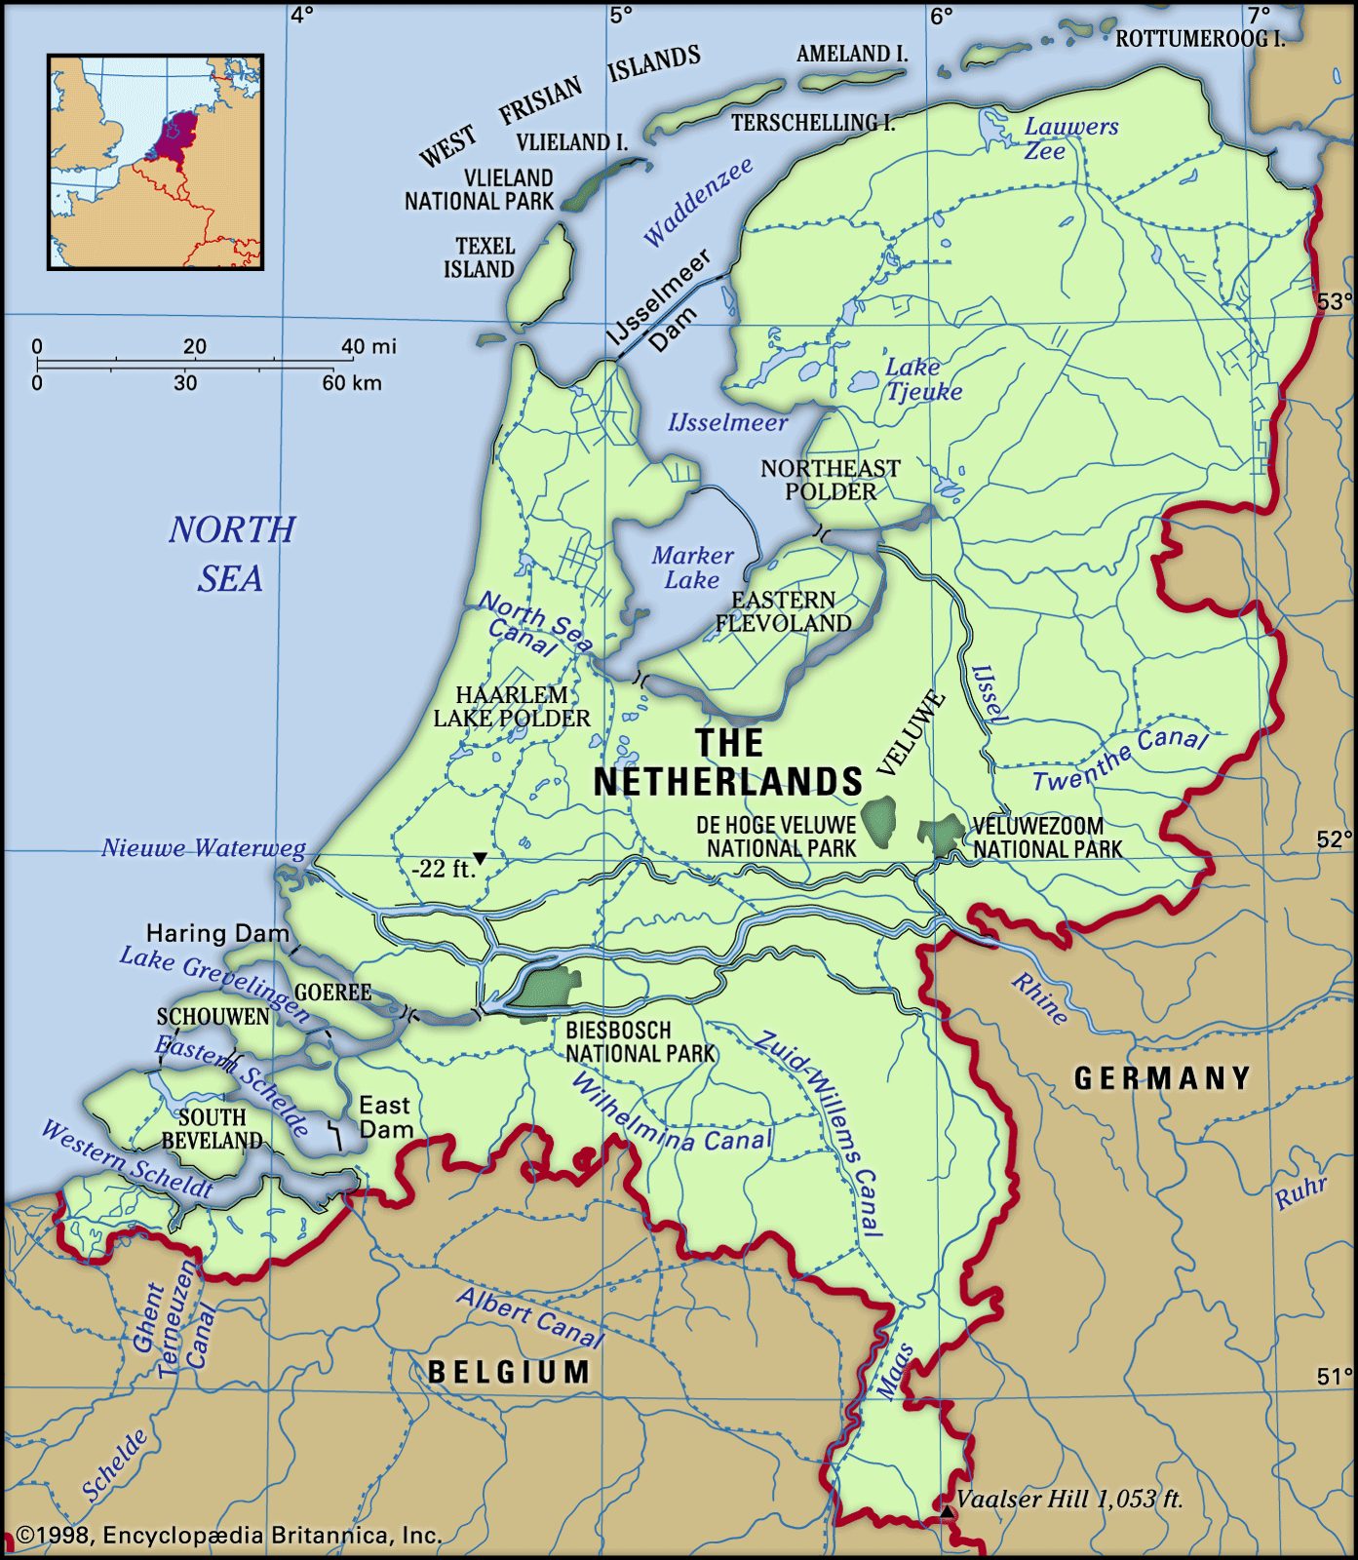
Ex-agricultural fields abandoned at different moments in time
(South Veluwe region, The Netherlands)

Slide 8
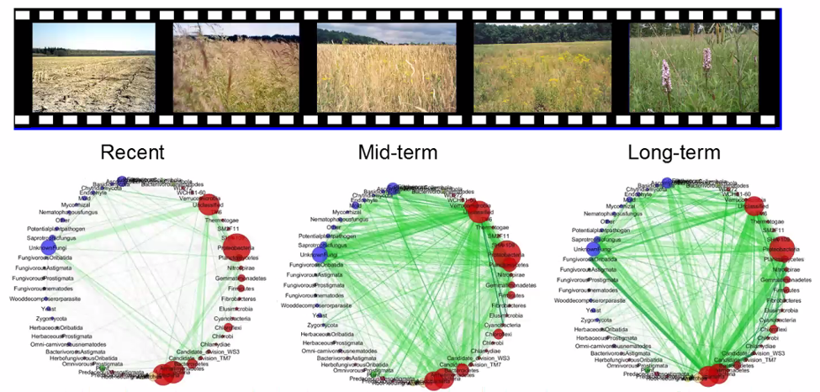
Resilienza della biodiversità del suolo
Networks di correlazioni tra «specie» di microrganismi del suolo in tre fasi di abbandono:
5 anni, 15 anni e 30 anni
La forza delle interazioni aumenta col tempo
Networks con maggiore intensità hanno una maggiore efficienza nell’acquisizione di C e N e presentano meno patogeni
Morriën et al., 2017_Nature Communications
04-12-2024

Slide 9
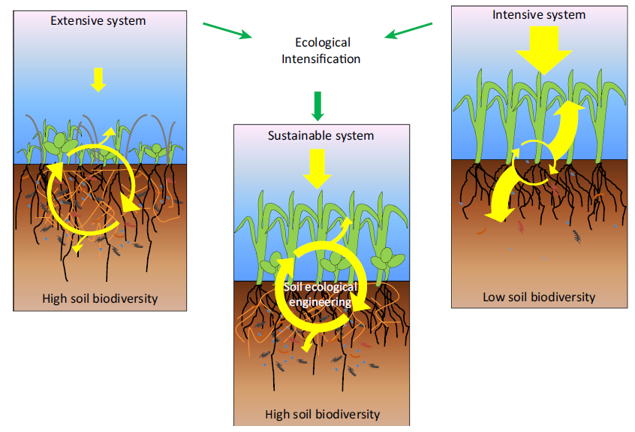
Verso un’agricoltura sostenibile
Sistemi intensivi:
Bassa biodiversità
Elevati input/perdite
Elevata produttività
Sistemi estensivi:
Elevata biodiversità
Bassi input/perdite
Bassa produttività
Bender, et al. (2016). Trends in ecology & evolution, 31(6), 440-452.
04-12-2024

Slide 10
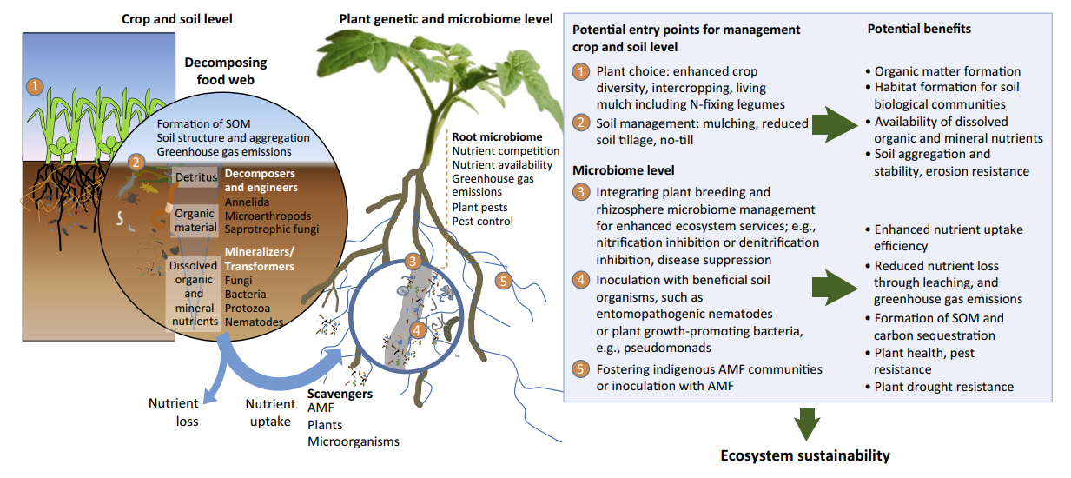
Towards a sustainable agriculture management
Different approaches for agriculture management: “entry points“ include crops, soil, and microbiome management.
Bender, et al. (2016). Trends in ecology & evolution, 31(6), 440-452.
04-12-2024

Slide 11
Towards a sustainable agriculture management
Different approaches for agriculture management: “entry points“ include crops, soil, and microbiome management.
Bender, et al. (2016). Trends in ecology & evolution, 31(6), 440-452.
04-12-2024

Slide 12
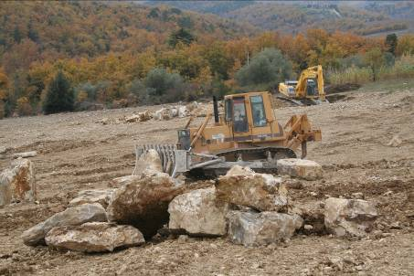
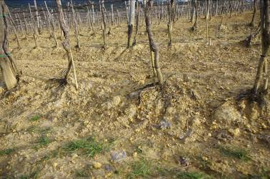
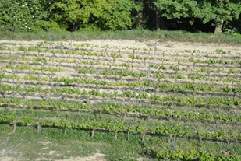
Il recupero di vigneti “degradati”
Nei vigneti è piuttosto frequente avere delle aree che evidenziano dei problemi di produzione
Spesso tali problemi sono imputabili ad una inadeguata lavorazione del suolo in preparazione del nuovo impianto o alla successiva gestione (es.erosione)
04-12-2024

Slide 13
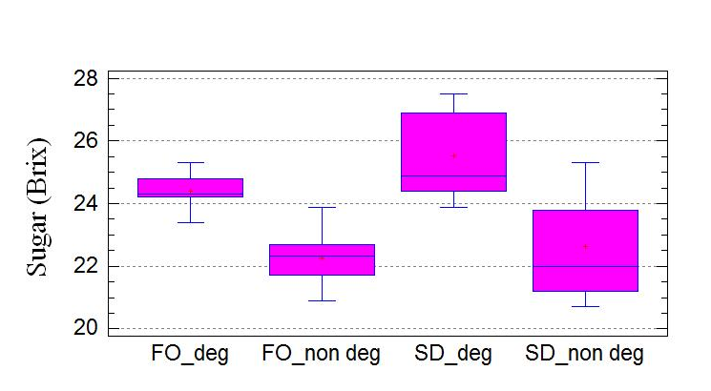
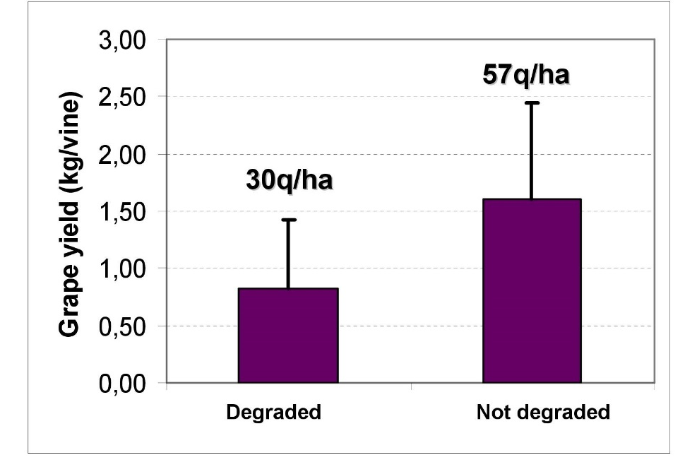
Effetti sul vigneto
Composizioni sbilanciate
Bassa resa
Troppi zuccheri (14.5-15.8%vol alcohol!)
Degraded
04-12-2024

Slide 14
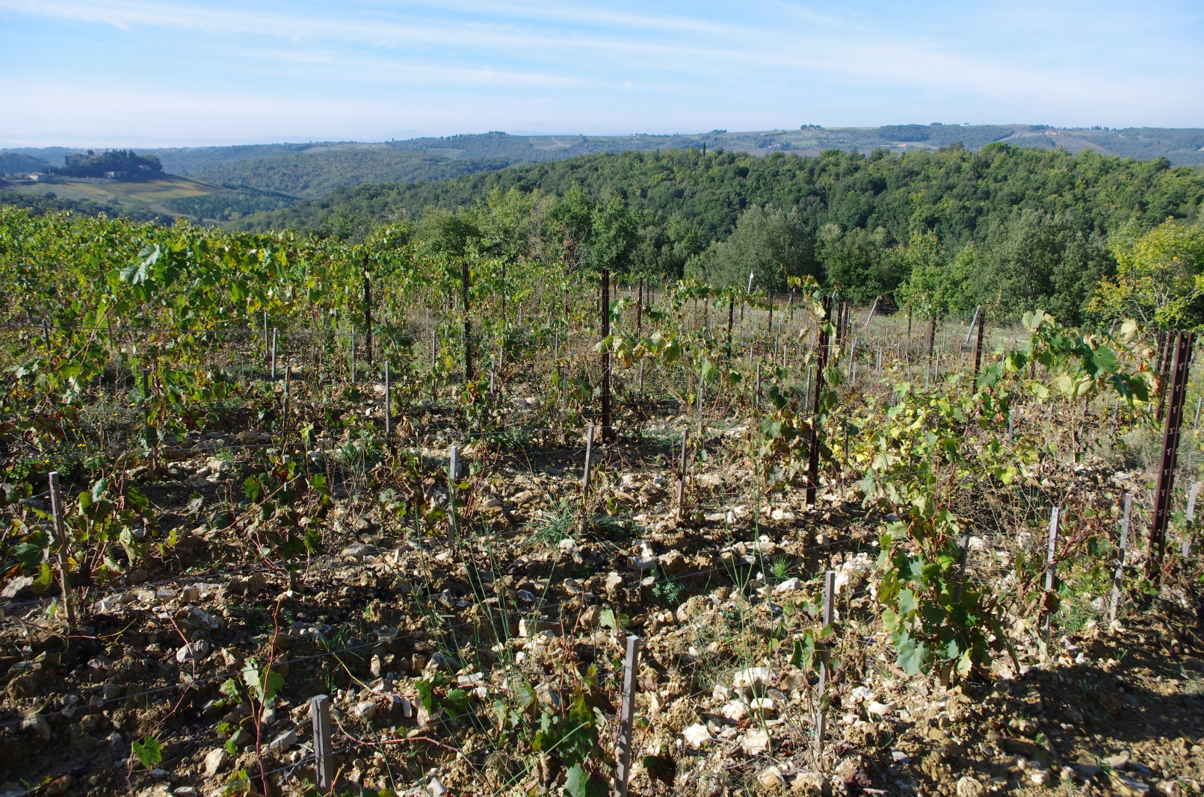
Elevata mortalità e stress abiotici
04-12-2024

Slide 15
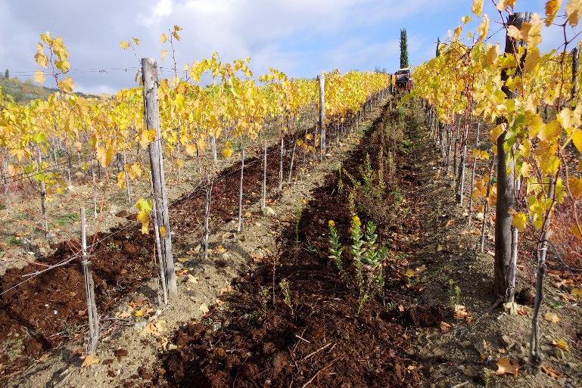
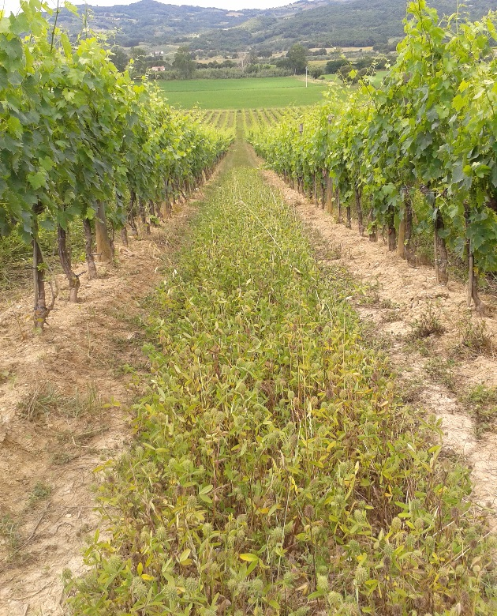
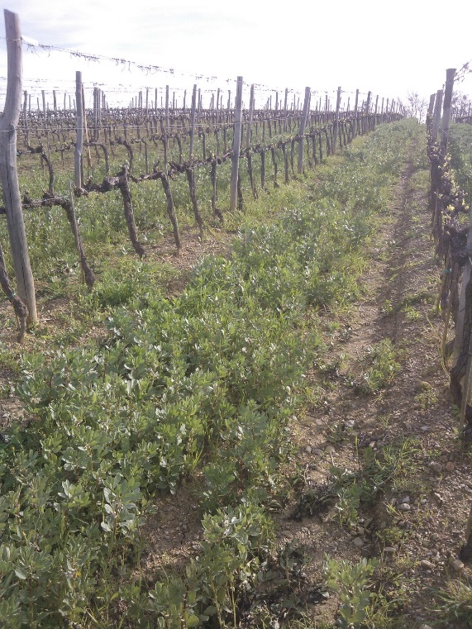
Caso studio n.1: il progetto “RESOLVE”
Diverse gestioni organiche delle aree degradate:
Sovescio verde (orzo e leguminose)
Utilizzo di COMPOST
(25-30 ton/ha dry mass, 50-60 tons/ha moist)
Cover crops ( trifoglio)
Quali effetti hanno sull’ecosistema suolo?
04-12-2024

Slide 16
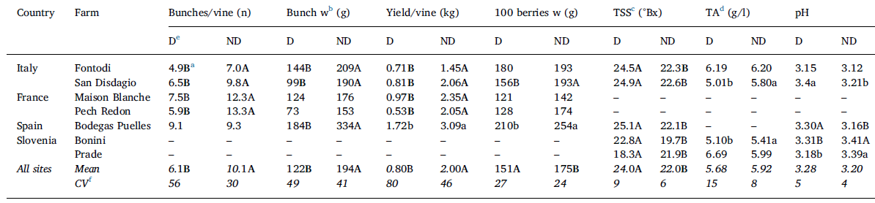
Caso studio n.1: il progetto “RESOLVE”
Influence of soil degradation on the main grape yield components over different farms across Europe.
D= Degraded soil
ND= Non degraded soil
The areas were selected by the farmers, who had observed areas with symptoms of soil malfunctioning such as lower grape yield than the rest of the vineyards, stunted growth or higher frequency of grapevine mortality
Costantini et al. (2018). Journal of Environmental Management, 223, 614-624.
04-12-2024

Slide 17
Caso studio n.1: il progetto “RESOLVE”
Influence of soil degradation on the main grape yield components over different farms across Europe.
D= Degraded soil
ND= Non degraded soil
The areas were selected by the farmers, who had observed areas with symptoms of soil malfunctioning such as lower grape yield than the rest of the vineyards, stunted growth or higher frequency of grapevine mortality
Costantini et al. (2018). Journal of Environmental Management, 223, 614-624.
04-12-2024

Slide 18
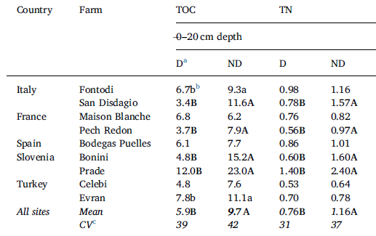
Caso studio n.1: il progetto “RESOLVE”
Influence of soil degradation on soil total organic carbon (TOC, g kg⁻¹) and total nitrogen (TN, g kg⁻¹) at the different experimental vineyards over different farms across Europe and Turkey.
Costantini et al. (2018). Journal of Environmental Management, 223, 614-624.
04-12-2024

Slide 19
Caso studio n.1: il progetto “RESOLVE”
Influence of soil degradation on soil total organic carbon (TOC, g kg⁻¹) and total nitrogen (TN, g kg⁻¹) at the different experimental vineyards over different farms across Europe and Turkey.
Degraded areas showed lower values of TOC and TN compared to ND
Costantini et al. (2018). Journal of Environmental Management, 223, 614-624.
04-12-2024

Slide 20
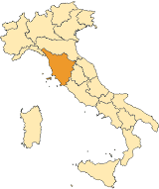
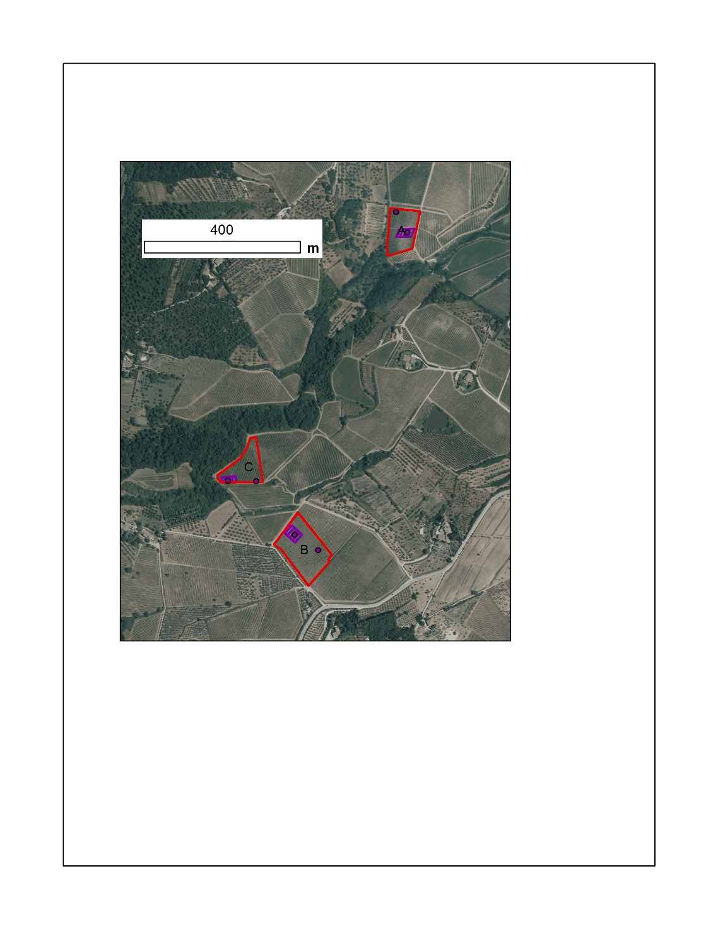
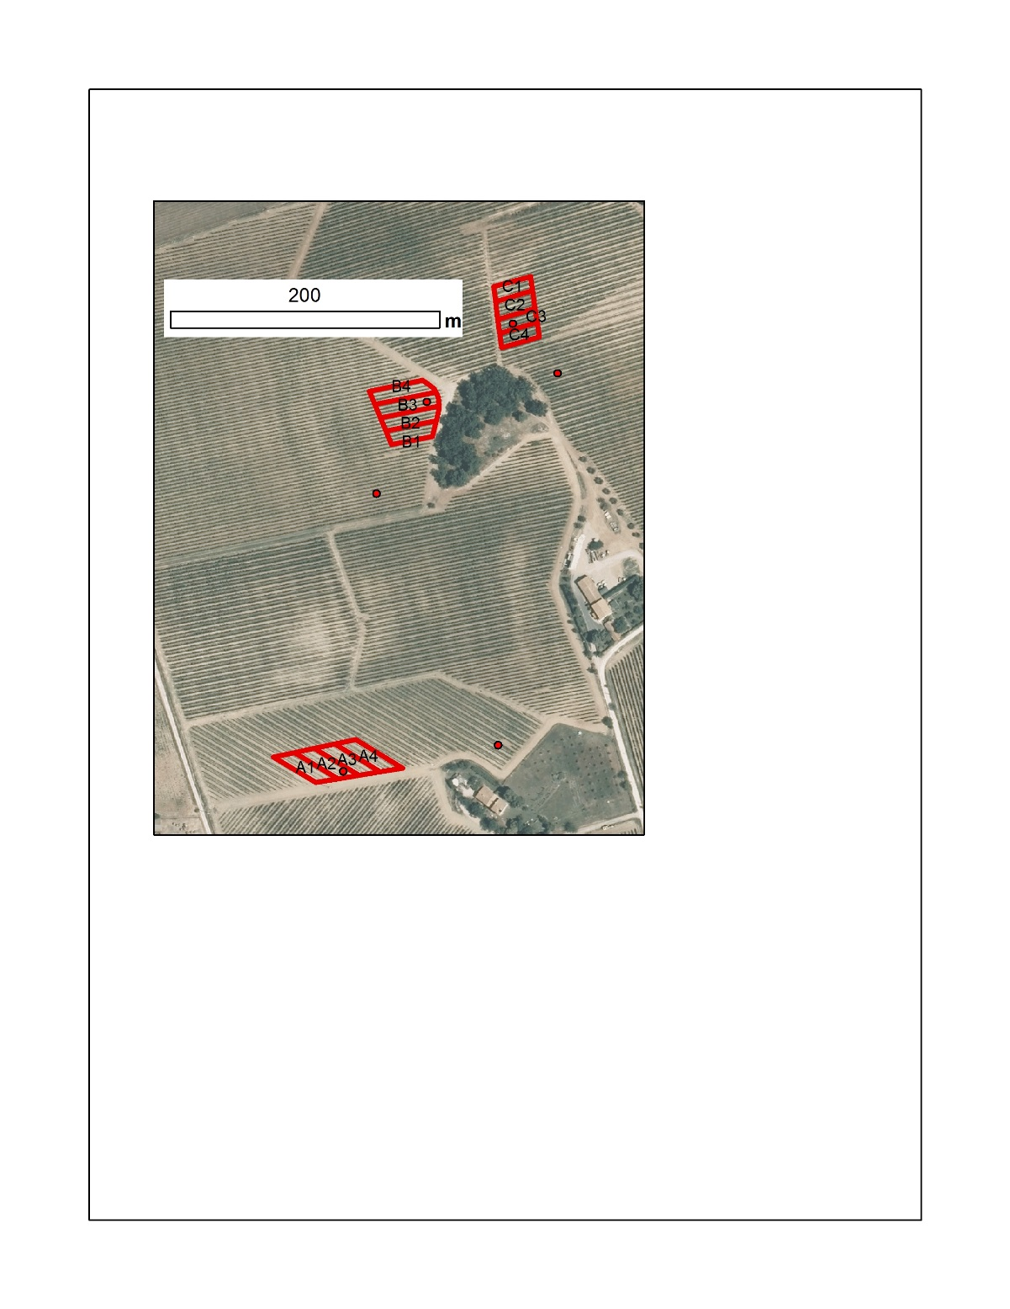
Caso studio n.1: il progetto “RESOLVE”
Fontodi (Firenze)
2 aziende biologiche (Sangiovese)
Toscana
San Disdagio (Grosseto)
Organic since 2000
Trattamenti:
Deg = area degradata (minore produzione)
Non Deg = controllo (ottima produzione)
Comp = Deg trattata con compost
DM = Deg trattata con dry mulching (trifoglio)
GM = Deg trattata con Green Manure (orzo+favino)
Organic since 2014
04-12-2024

Slide 21
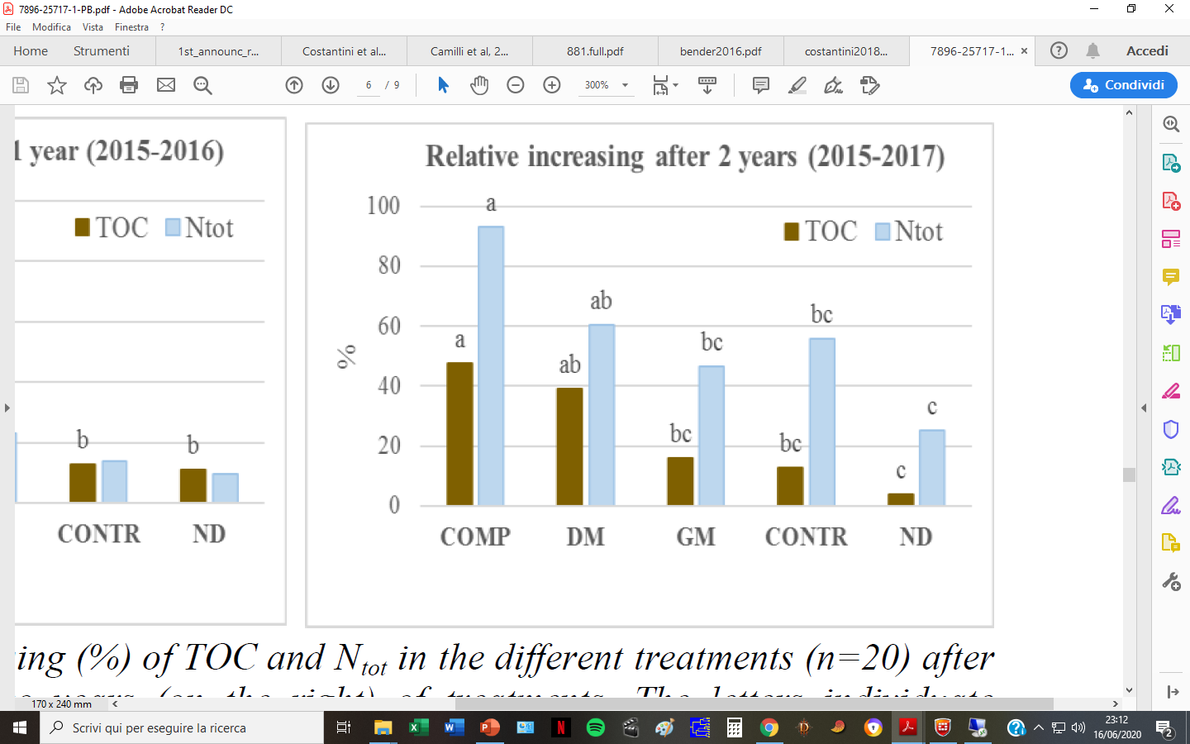
Azienda di Fontodi (FI)
Trattamenti:
Deg = area degradata (minore produzione)
Non Deg = controllo (ottima produzione)
Comp = Deg trattata con compost
DM = Deg trattata con dry mulching (trifoglio)
GM = Deg trattata con Green Manure (orzo+favino)
I risultati delle analisi microbiologiche hanno evidenziato che le comunità microbiche dei suoli di controllo sono molto simili a quelle dei i suoli degradati e trattati con sovescio
04-12-2024

Slide 22
Azienda di San Disdagio (GR)
Trattamenti:
Deg = area degradata (minore produzione)
Non Deg = controllo (ottima produzione)
Comp = Deg trattata con compost
DM = Deg trattata con dry mulching (trifoglio)
GM = Deg trattata con Green Manure (orzo+favino)
I risultati delle analisi microbiologiche hanno evidenziato che le comunità microbiche dei suoli di controllo sono molto simili a quelle dei i suoli degradati e trattati con sovescio
04-12-2024

Slide 23
CONCLUSIONS
Soil biodiversity of degraded soils may be restored
How do plants interact with soil microbiomes and how plants may be productive in high-diversity soils?
Considering soil biodiversity also requires considering crop traits that can handle such soils, interactions and network structure
Restoration of soil bacterial diversity is much more affected by SOM quality rather than its total amount.
Is GM the best solution? Green manure approaches are complex because they depend on interactions between the GM, the environment, and management
Moreover, functional diversity other than genetic diversity should be taken into account!
Potential and limitations of microbial inoculants
We need to better understand the plant-soil-microbes interactions occurring in soil
04-12-2024

Slide 24
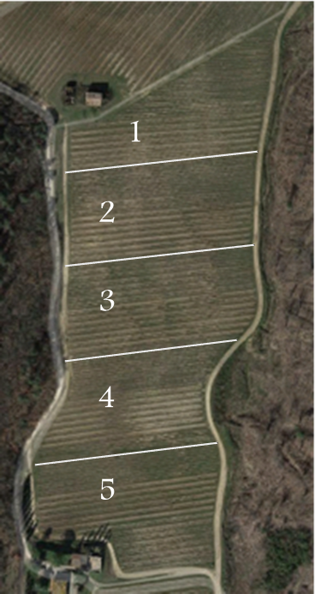
Caso studio n.2: il Castello di Gabbiano
The trial has been carried out in the «Marzocco Grande» vineyard (about 6 ha), located in the Castello di Gabbiano farm, with Vitis vinifera cv. Sangiovese (2017-2020)
I.P.M. (Integrated management)
I.P.M. with 50% reduction of pesticides and + elicitors
Organic farming
Organic farming with 50% reduction of copper + elicitors
Only elicitors (composed from seaweeds, yeast and plant extracts)
Each treated plots have been handled with 2 different soil managements: grass cover or green manure (only 2020)
04-12-2024

Slide 25
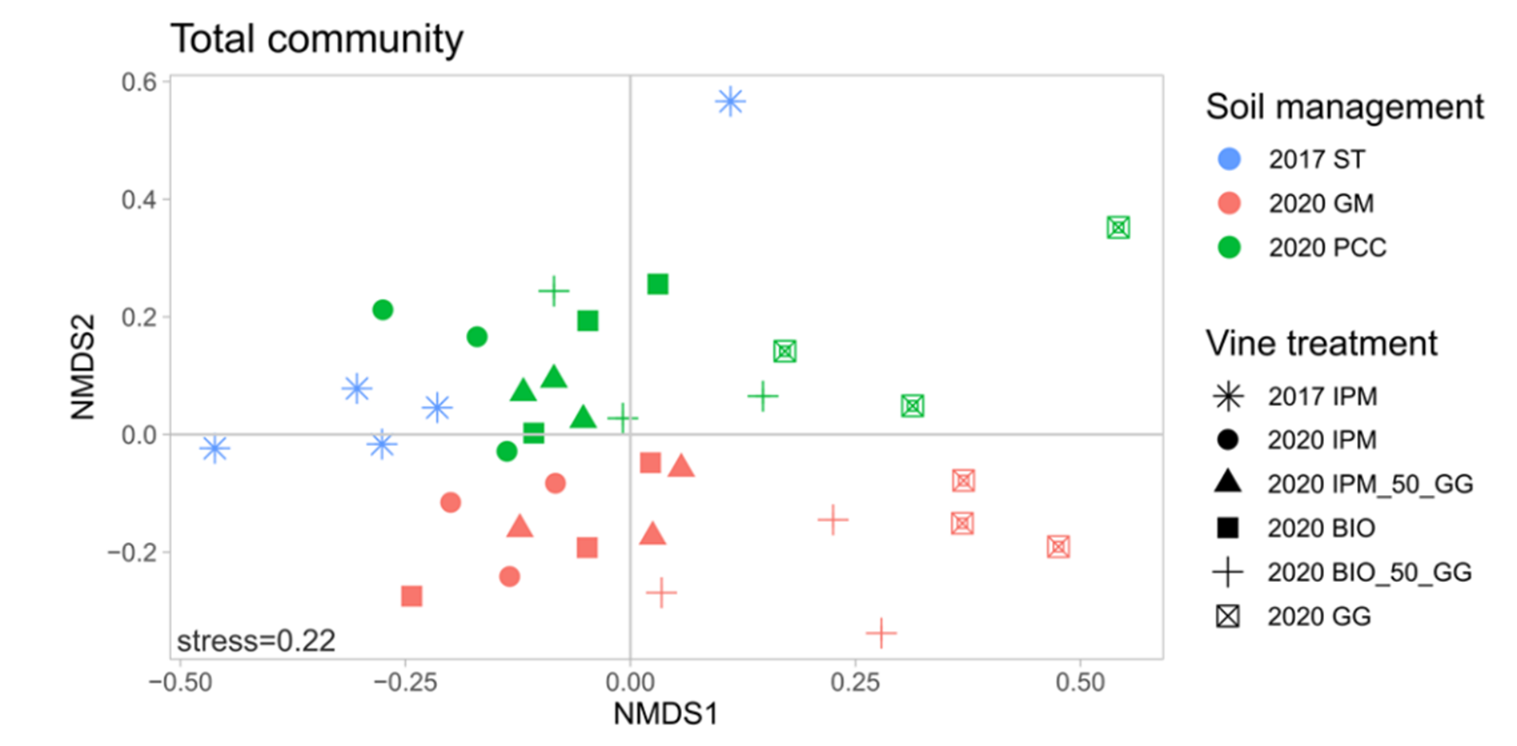
Caso studio n.2: il Castello di Gabbiano
Del Duca et al, 2024
04-12-2024

Slide 26
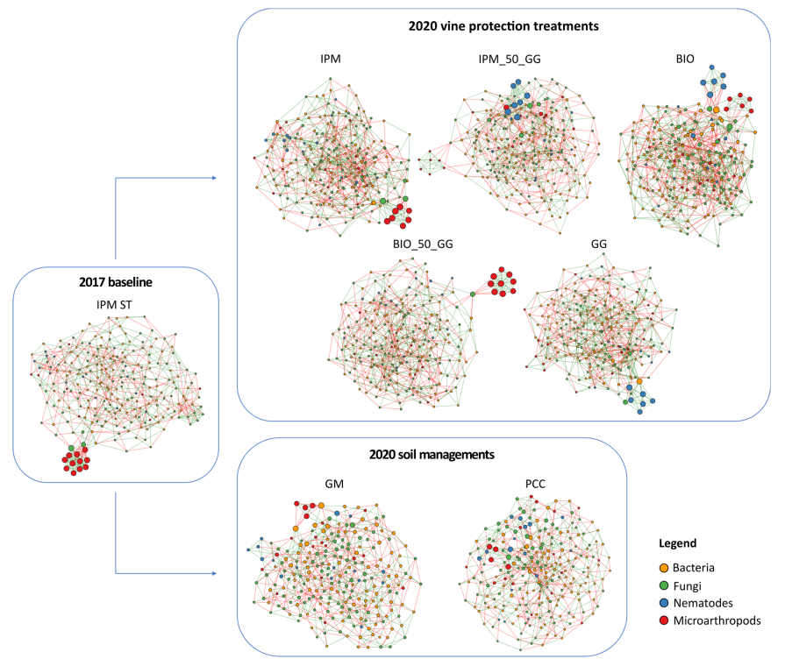
Caso studio n.2: il Castello di Gabbiano
Network della comunità edafica
Del Duca et al, 2024
04-12-2024

Slide 27
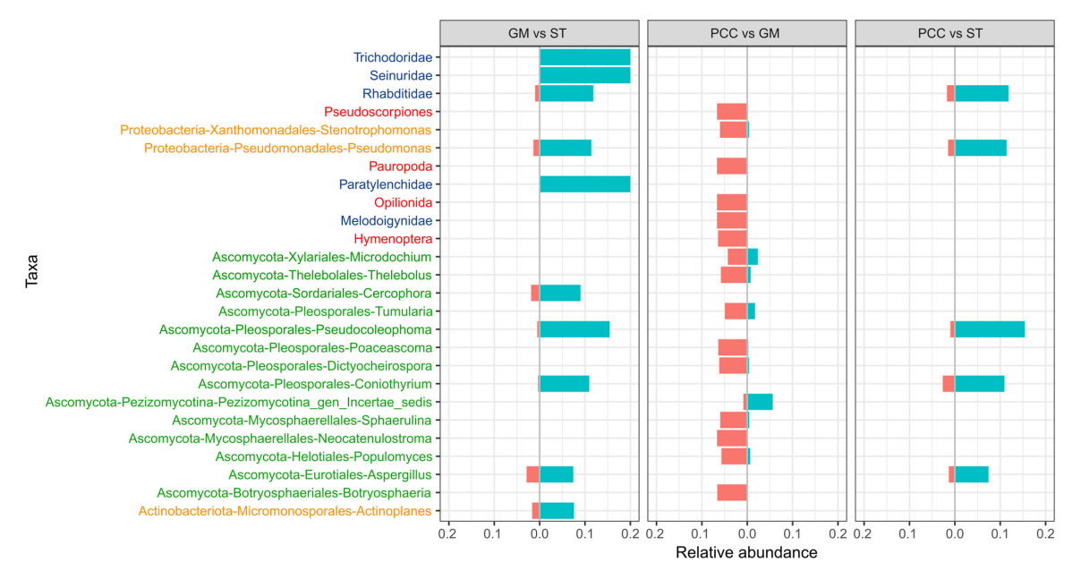
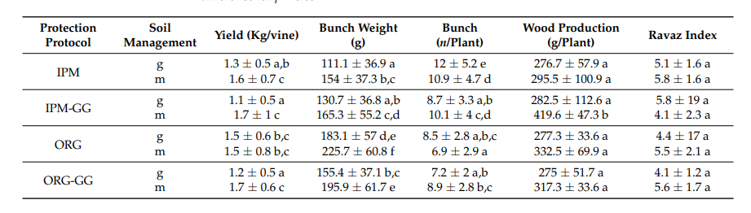
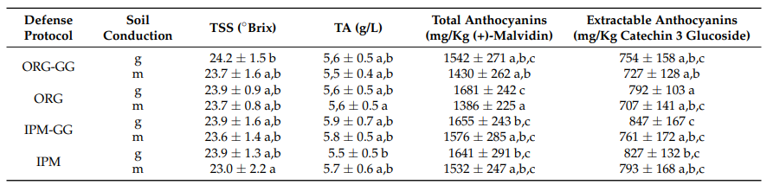
Caso studio n.2: il Castello di Gabbiano
Effetti della gestione del suolo sui microrganismi
Effetti agronomici della gestione del suolo e dei trattamenti
g= inerbito; m= lavorato
ST presenta un maggior numero di organismi (aumentano nematodi patogeni e/o parassiti).
Il sovescio verde (m) ha favorito una maggiore resa
04-12-2024

Slide 28
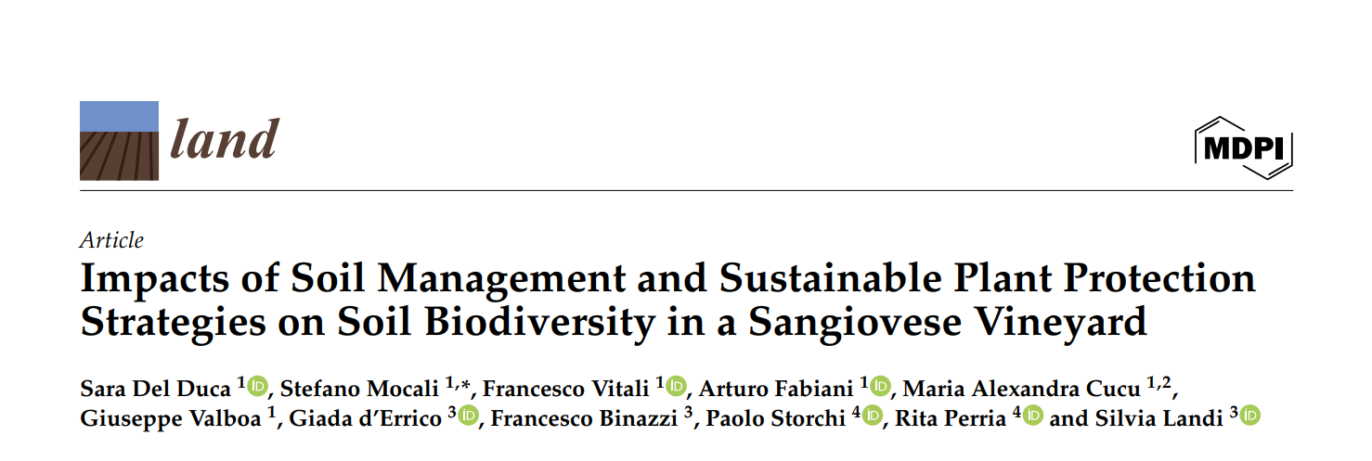
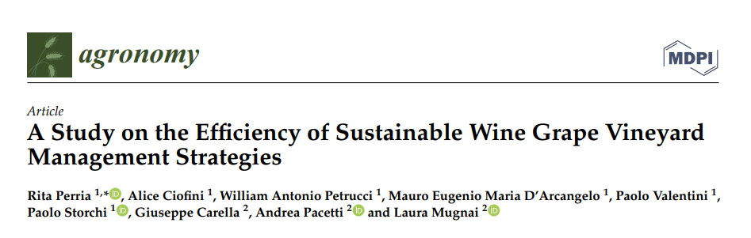
Caso studio n.2: il Castello di Gabbiano
Effetti della gestione del suolo sui microrganismi
Effetti agronomici della gestione del suolo e dei trattamenti
g= inerbito; m= lavorato
04-12-2024

Slide 29
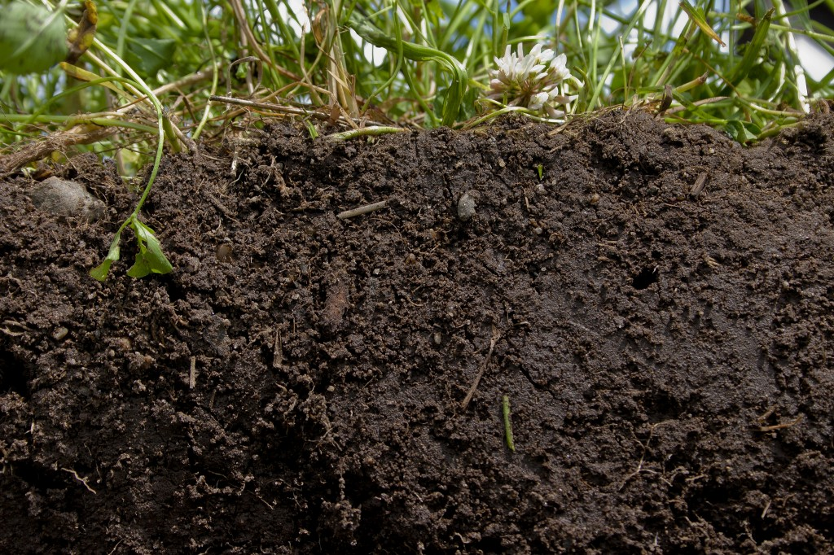
GRAZIE per l’attenzione

